Slide 1
КРАСНОЯРСКАЯ РЕГИОНАЛЬНАЯ ДЕТСКО-МОЛОДЕЖНАЯ ОБЩЕСТВЕННАЯ ОРГАНИЗАЦИЯ «НАУЧНОЕ ОБЩЕСТВО УЧАЩИХСЯ» МБОУ «СРЕДНЯЯ ШКОЛА № 6»
Тема «Голубой или розовый»
Выполнила: уч-ся 4 класса «Б»
МБОУ «Средняя школа №6»
Евгения Сергеевна Абрамова
Руководитель: учитель начальных классов
МБОУ «Средняя школа №6»
Ирина Александровна Романова

Slide 2
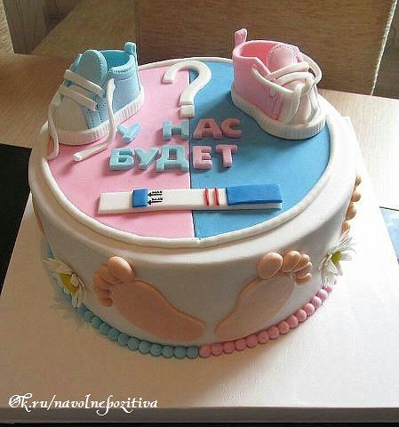
Откуда пошла традиция дарить девочкам розовое, а мальчикам голубое?

Slide 3
Цель исследования – узнать, откуда пошла традиция девочкам дарить розовое, а мальчикам голубое.
Задачи исследования:
1. Изучить психологическую сторону выбора цвета мальчиками и девочками
2. Провести анкетирование среди учащихся 4-ых классов на предмет выявления предпочитаемого цвета.
3. Изучить имеющуюся психологическую и иную литературу по данному вопросу.
4. Обобщить полученный материал и сделать вывод.
Методы решения основных задач – анкетирование, тестирование, работа с информацией, анализ и обобщение.
Гипотеза – возможно, всё дело в том, что мальчики и девочки по-разному воспринимают цвета, и мальчикам больше нравится голубой, а девочки предпочитают розовый, отсюда и пошла данная традиция.

Slide 4
Версия 1. «Женщины всегда выбирали цвета, близкие к розовому цвету, а мужчины близкие к голубому».
Анкетирование среди учащихся 4-ых классов на предмет выявления предпочитаемого цвета.
1. Какой твой любимый цвет?
2. Какой твой нелюбимый цвет?
Результат:
из 36 мальчиков голубой выбрали 18, а розовый - 0.
из 30 девочек голубой цвет выбрали 19, а розовый -10.

Slide 5
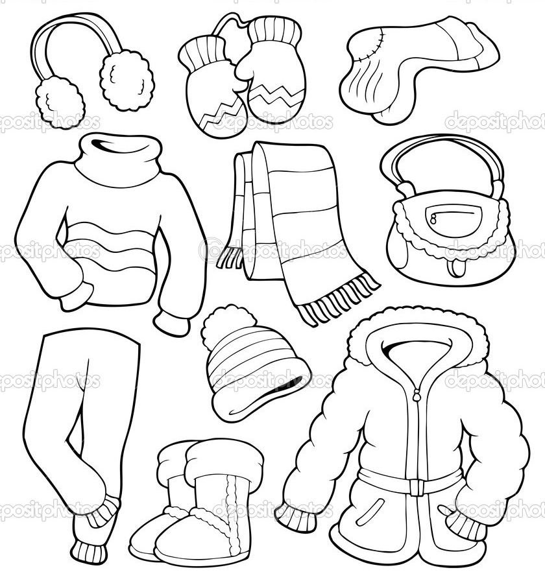
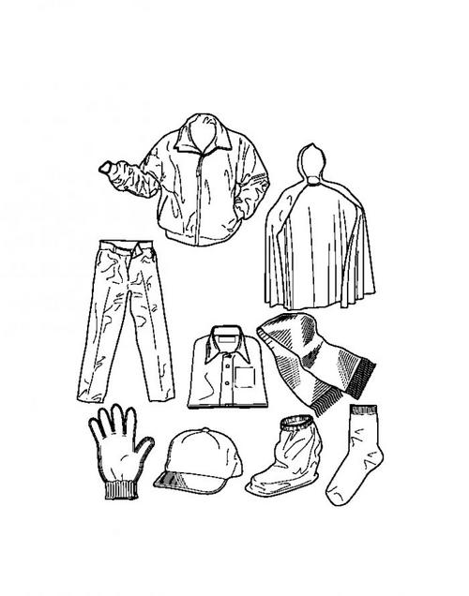
Версия 1. «Женщины всегда выбирали цвета, близкие к розовому цвету, а мужчины близкие к голубому».
Тест № 1 На выявление предпочитаемого цвета в одежде
В результате из 13 девочек 6 выбрали розовый цвет и 8 выбрали голубой. Из мальчиков никто не выбрал ни голубой, ни розовый.

Slide 6
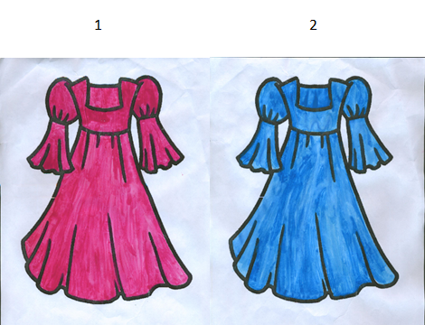
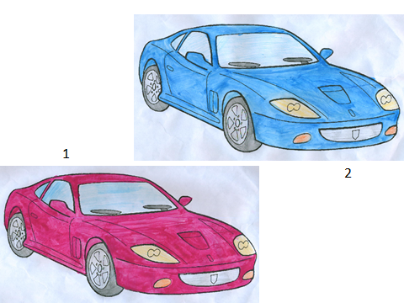
Версия 1. «Женщины всегда выбирали цвета, близкие к розовому цвету, а мужчины близкие к голубому».
Эксперимент.
 | Платье |  | Машина
 | розовое | голубое | розовая | голубая
Мальчики (21) | 3 | 18 | 4 | 17
Девочки (23) | 6 | 17 | 18 | 5

Slide 7
к школьному психологу…
Тест №2 Какие чувства и образы вызывают у ребят голубой и розовый цвета.
У девочек.
Чувства, связанные с голубым цветом: спокойствие, холод, уверенность, нежность, восторг, радость, доброта, спокойствие, серость, грусть, веселье, небо, чистота, воздушность, дружелюбие, светит солнце, хорошее настроение, кружится голова.
С розовым: радость, нежность, сиреневый мир, тепло, уют, любовь, веселье, грусть, неожиданность, всё размазано, кружится голова.

Slide 8
к школьному психологу…
Тест №2 Какие чувства вызывают ребят голубой и розовый цвета.
У мальчиков с голубым цветом ассоциируются: доброта, круто, сила, задумчивость, интерес, кажется, что я мальчик, хорошо, потеря сознания, плаванье, радость.
А с розовым: яркое, нормальное, страх, дикость, гипноз, оптимизм, вдохновение, чувство голода, злость, цветы, кажется, что я девочка, нехорошо, голова кружится.

Slide 9
к школьному психологу…
Образы
 | мальчики | девочки
Розовый | кубик, девочка, глаза расходятся, фиолетовый костюм, слон, солнце, бог, машина, мячик. | ящерица, кулон, бабочка, точка, цветы, настроение, машина, закат, две девочки, платье, туфли, свет.
Голубой | машина, кроссовки, сердце, озеро, небо чистое, я моряк, ваза, море, животные, голова, горилла, дельфин. | небо, машина, образ зверя, цветы, пурга, круговорот, ваза, джин, зима, ручка (которой пишут), море.

Slide 10
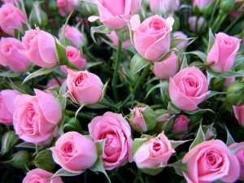
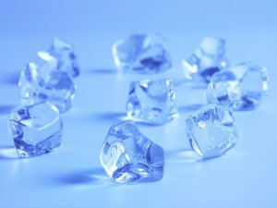
С точки зрения психологии…
Розовый цвет - умиротворяющий и успокаивающий, притупляет агрессию и нервозность, помогает избавиться от стресса, оказывает чудодейственное влияние на психику (расшатанную), принимает участие в эмоциональном уравновешивании.
Голубой цвет - это цвет спокойствия и согласия, помогающий сосредоточиться и обрести гармонию с собой. Он расслабляет и успокаивает, способствует укреплению иммунитета.

Slide 11
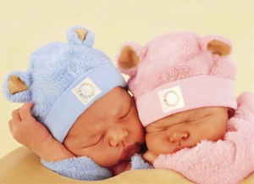
С точки зрения психологии…
«Розовый" – это более сильный цвет, который больше подходит мужской половине человечества, а более нежный и мягкий синий цвет соответствует женской натуре”. [Журнал "Ladies Home", июнь 1918 года]

Slide 12
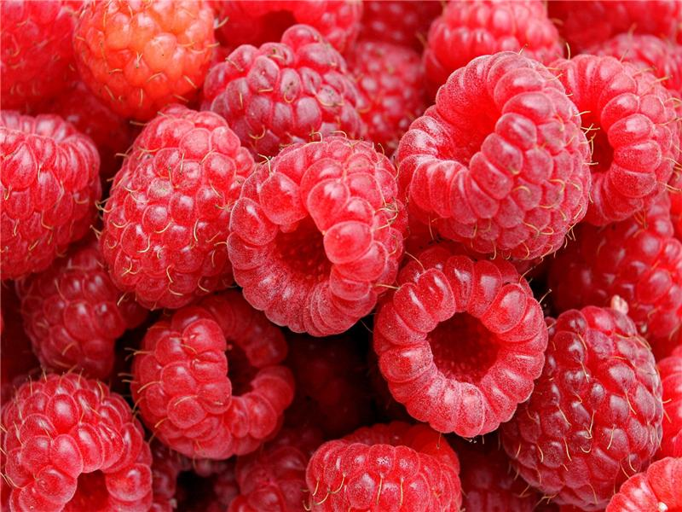
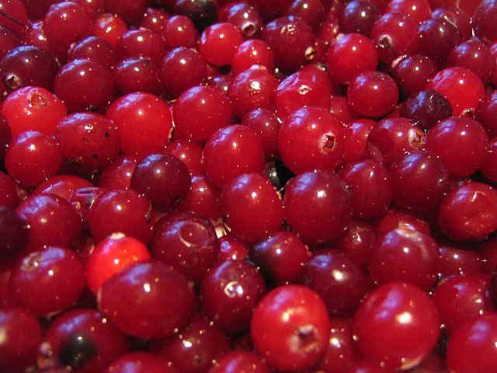
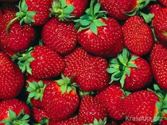
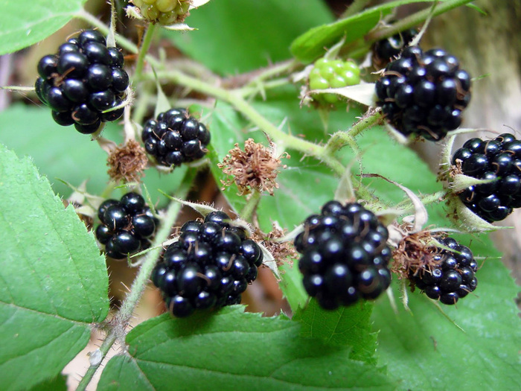
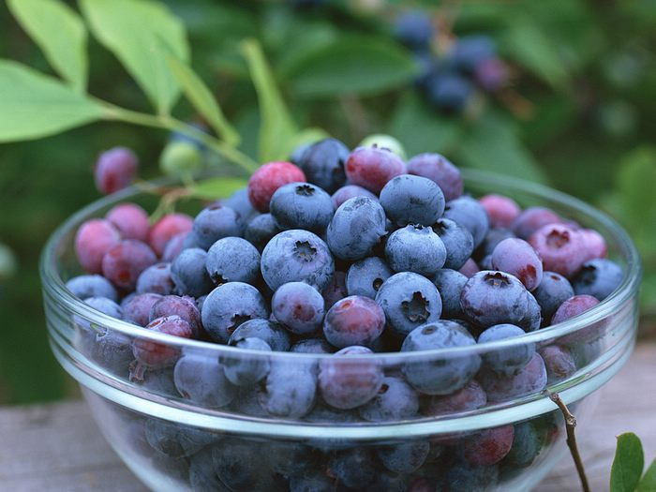
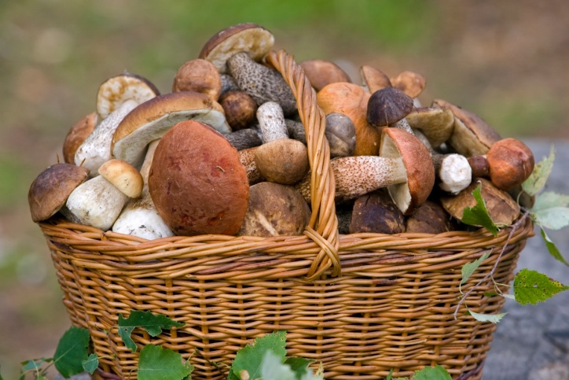
Версия 2. традиционные мужские и женские занятия.

Slide 13
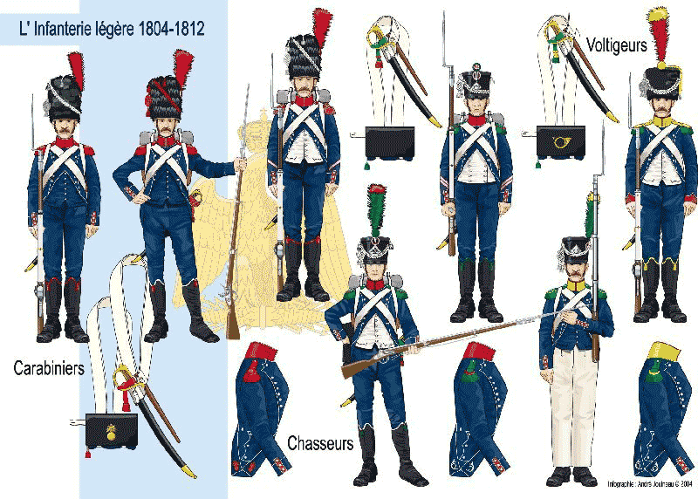
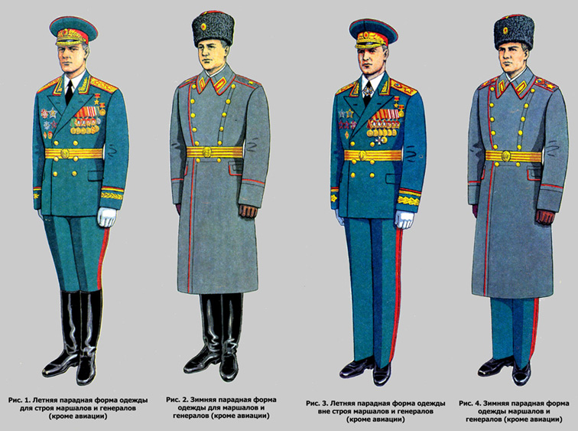
Версия 3. синий цвет часто использовался в военной форме, потому и стал ассоциироваться с мужским полом.

Slide 14
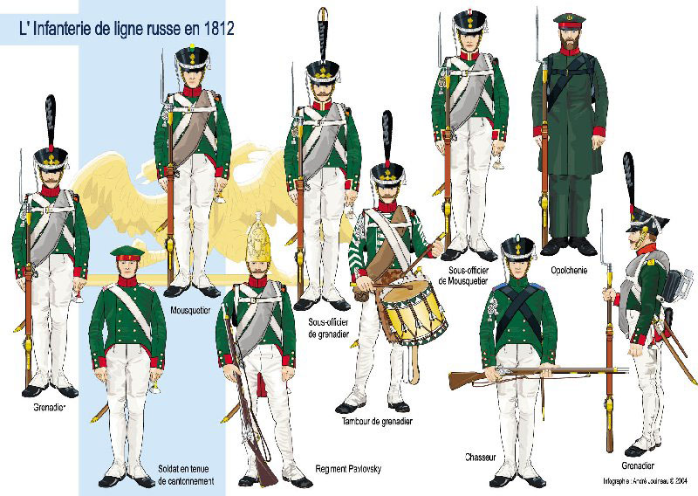
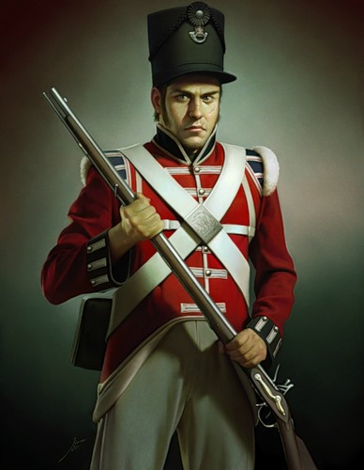
Версия 3. синий цвет часто использовался в военной форме, потому и стал ассоциироваться с мужским полом.

Slide 15
Версия 4. историческая.
В 1797 г. указом императора Павла I было предписано всем мальчикам, рожденным в императорском семействе, при рождении присваивать орден св.Андрея Первозванного, а девочкам – орден св. Великомученицы Екатерины.

Slide 16
итак:
1. Наша гипотеза, была частично подтверждена проведёнными нами тестами. Большинство мальчиков уверенно выбирают голубой цвет как свой любимый, предпочитают его в предметах, но не в своей одежде. Девочки же выбирают и голубой, и розовый цвет.
2. У традиции нет научного обоснования, так как с точки зрения психологии всё должно быть наоборот, розовый – «мужской» цвет, а голубой – «женский». Это частично подтверждается результатами проведённых экспериментов с четвероклассниками (у девочек, которые выбирают голубой цвет как любимый и предпочитают его в одежде).

Slide 17
итак:
3. Традиция дарить новорожденным девочкам розовое, а мальчикам голубое есть не что иное, как хороший обычай, уходящий корнями в наше далёкое прошлое, а именно в 18 век, во времена царской России, и никак не связана с цветовыми предпочтениями.
4. Данная традиция на сегодняшний день уже стала культурной ассоциацией, но у женщин и мужчин имеются разные предпочтения в том или ином цвете.

Slide 18
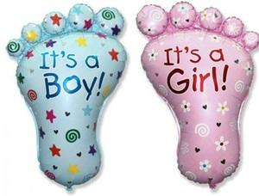
Спасибо за внимание!

